Slide 1
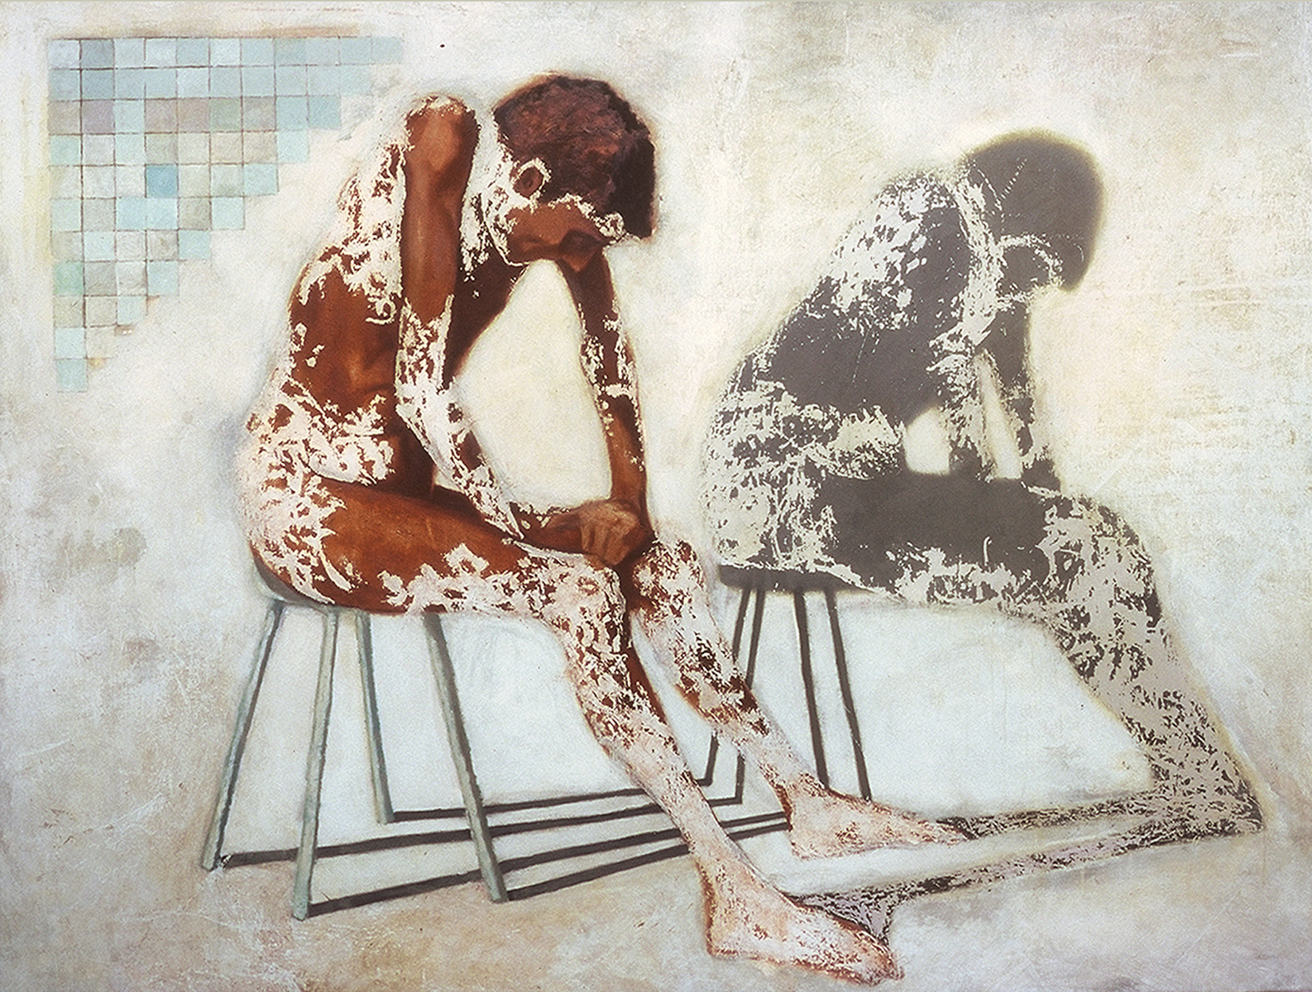
« Explorations du Moi-peau
chez David Boxer et Stan Musquer »
F. Lefrançois

Slide 2
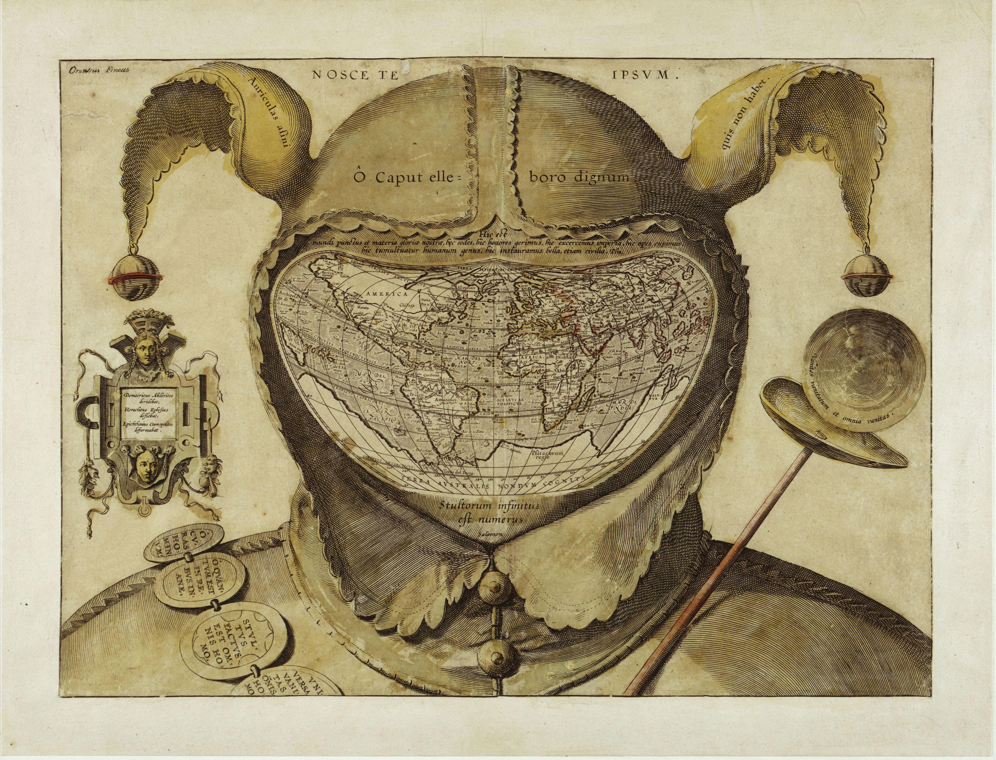
Acte 1:Cartographies mémorielles

Slide 3
Hommage
De toutes parts ainsi, ce fut et c’est moisson de couples,
Chaque chose gainant dans son cœur noir l’âme contraire de son chant, et chaque larme
Signant près d’elle le charbon qui la sua, et chaque foi lavant son crime,
Et chaque voix gardant sa rime pour le Terre! des vigies, et chaque mer
Baignant sa mer à l’autre face ! Et tout confus, et tout vivace !
Et le marin dit qu’il croit même, enfants, qu’il est deux Indes, deux levures d’or saignant !
Mais les Indes sont vérité.
Edouard GLISSANT, Les Indes, chant XVII

Slide 4
Le concept de Moi-peau
« figuration dont le Moi de l’enfant se sert au cours des phases précoces de son développement pour se représenter lui-même comme Moi à partir de son expérience de la surface du corps »
Didier ANZIEU, « Le Moi-peau », Nouvelle Revue de Psychanalyse, Le Dehors et le dedans, n°9, printemps 1974, p. 195-208.

Slide 5
Enveloppe protectrice ou aliénante ?
Nos hypothèses :
rôle d’agent-frontière, travaillant à la manière d’un opérateur d’exclusion ou d’inclusion en fonction du contexte socio-culturel, et ethnique dans lequel l’individu se trouve
Didier ANZIEU, « Le Moi-peau », Nouvelle Revue de Psychanalyse, Le Dehors et le dedans, n°9, printemps 1974, p. 195-208.

Slide 6
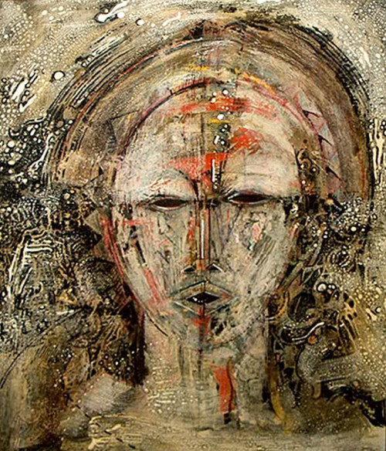
Le Moi-Peau selon David Boxer :
to-peaulogies coloniales

Slide 7
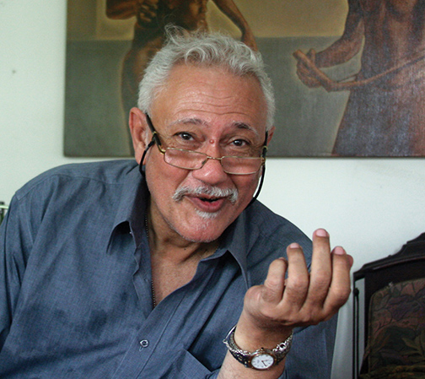
David BOXER
1958- mai 2017
Né à la Jamaïque
Etudes secondaires à l’Edna Manley School of Arts
Protégé d’Edna Manley
Etudes en Beaux-Arts à New York
Transforme le Jamaica Institute en galerie permanente, puis en musée
Conservateur de la National Gallery of Jamaica depuis 1979.
L’un des artistes-peintres les plus modernes et sophistiqués de la Jamaïque
Fortement influencé par Francis Bacon et William Turner

Slide 8
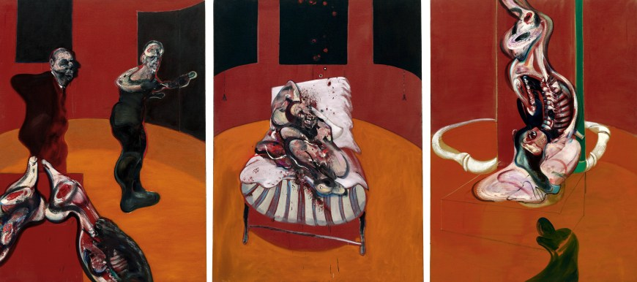
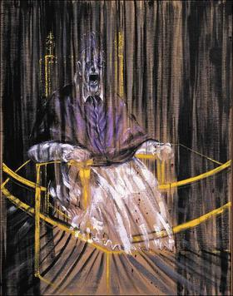
Influences
Les chairs meurtries de Francis Bacon
Ses stylisations subversives de personnages hitoriques

Slide 9
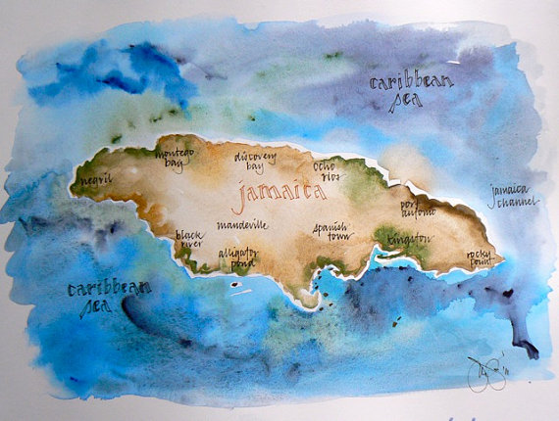
Aquarelle

Slide 10
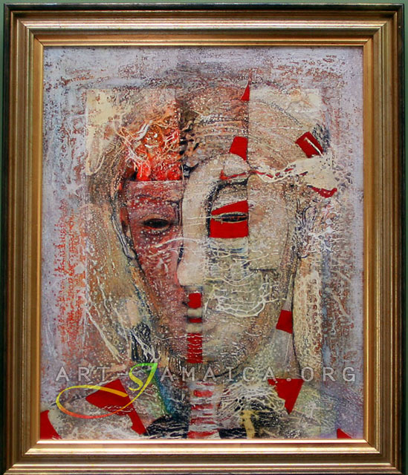
Autoportrait à l’huile

Slide 11

« Black as a colour »
(David Boxer)

Slide 12
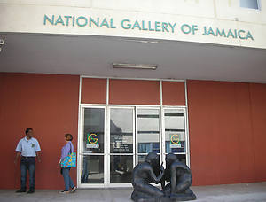
La National Gallery of Jamaica

Slide 13
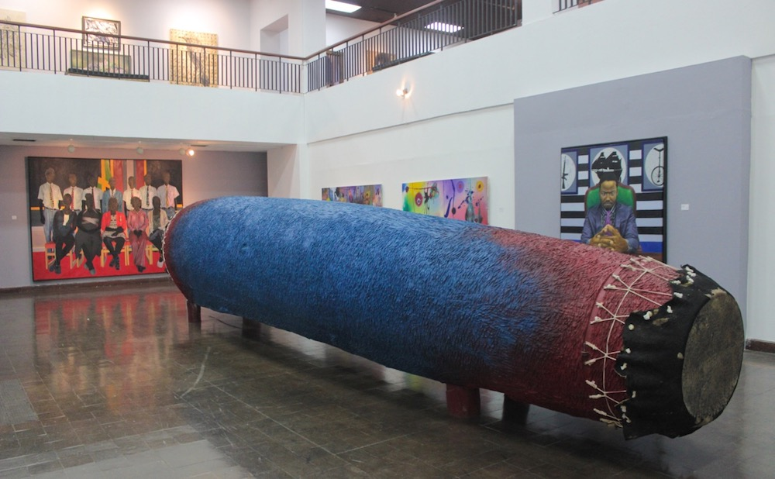
La gallerie vue de l’intérieur
Installation monumentale d’un tambour Yoruba

Slide 14
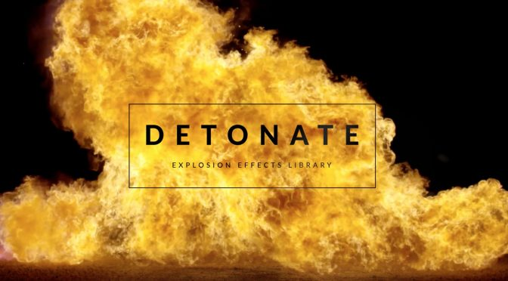
Scene 1
The Kidd Dyptichs

Slide 15
Composition de l’œuvre
Les diptyques Kidd font partie d’un cycle de collages de reproduction d’œuvres originales emblématiques de la corporéité du sujet colonial.
Ils font référence explicite à l’esclavage en Jamaïque au 198ème siècle.
Document de référence : Manuscrits de Thomas conservés à la Bibliothèque de Pittsburgh

Slide 16
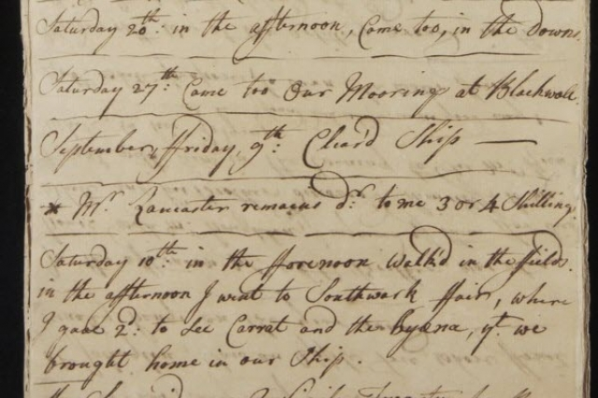

Slide 17
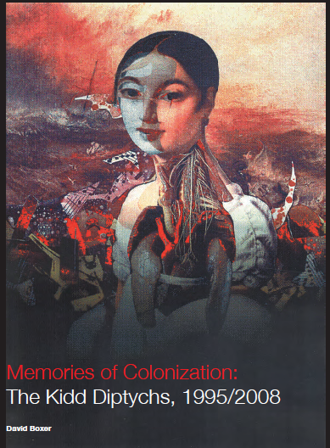
The Kidd Diptychs
Ouvrage munu

Slide 18
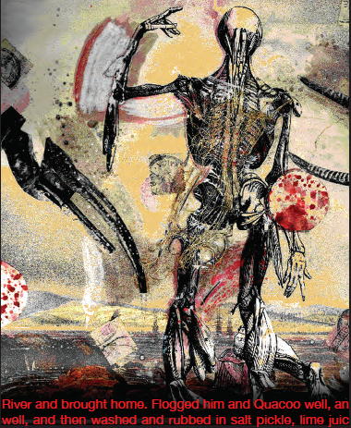
The Kidd Diptychs
Juxtaposition de fragments mêlés placés selon une disposition apparemment chaotique mais savamment conçue.
Box er procède en respectant un principe d’ordonnancement symbolique.
Chaque élément du dyptique met en exergue le contraste entre le passé et le présent : le personnage écorché figuré ici par un dessin à la mine de plomb , et extrait d’une planche d’anatomie dont l’effet dramatique semble traverser le temps.
La perspective atmosphérique de l’arrière-plan contraste fortement avec la lourdeur du texte en rouge placé en bas de chaque élément.

Slide 19
Friday, 30th July 1756:
Punch catched at Salt River and brought home. Flogged him and Quacoo well, and then washed and rubbed in salt pickle, lime juice and bird pepper; also whipped Hector for losing his hoe, made New Negro Joe p*ss in his eyes & mouth &c." p73
“Ai capturé Punch à Salt River et l’ai ramené à la maison. L’ai bien fouetté, lui et Quacco, puis les ai lavés et frottés avec de la saumure, du jus de citron, et du piment-oiseau: ai aussi fouetté Hector pour avoir perdu sa houe, fait le Nouveau Nègre Joe lui p*isser dans yeux et la bouche, etc.” (p. 73)

Slide 20
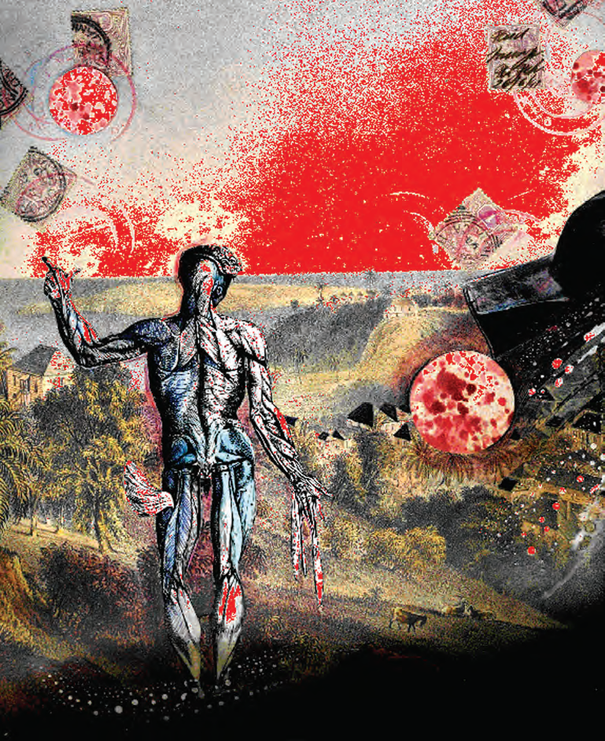
L’écorché vif
La pièce maîtresse du 2ème dyptique.
Symbolique rouge du sang, projeté à l’horizon, pour se substitue r au soleil.
Les sphères maculées de tâches rouges témoignent, de l’irruption du passé dans le présent, et font affleurer à la surface de la toile.
La plantation apparaît en arrière-plan sur un côteau représenté dans une œuvre peinte par le paysagiste Cazabon.

Slide 21
Renversements – chutes
On notera l’inclusion d’objets au pouvoir symbolique manifeste. Les « pinces » d’un corps hybride semi-animal, semi-inerte, fait allusion aux instruments de torture (la cravache, le fouet à neuf quoeues, etc.)

Slide 22
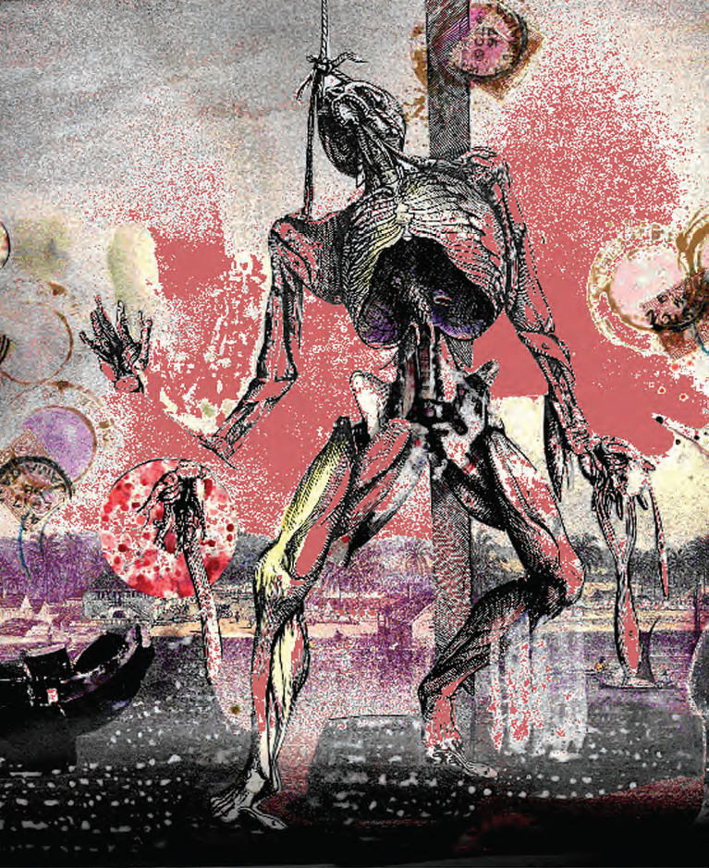

Slide 23
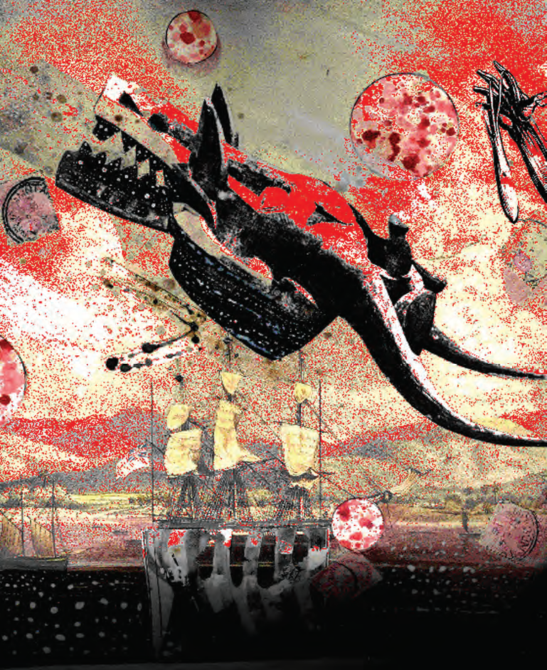
Ler dernier envol
La peau de l’écorchée a été pulvérisée et les éclaboussures occupent tout l’espace.
Communion de mémoire
Inclusion
Migration des symboles (voir les éléments Yoruba, et Togu Na).
Etalage, hiérarchisation et pondération des symboles
La caravelle, rappelle le passé de la décourverte, de la possession, de la colonisation des espace et des peuples dont l’esprit demeure d’une liberté infrangible.
D’où l’envol de la sculpture à la denture reptilienne, très probablement antropophage.

Slide 24

Stan Musquer
Né à Nantes
Etudes secondaires en Guadeloupe
Elevé dans la nostalgie d’une Guadeloupe courtoise « et « vieille-France »
Apprend en autodidacte
Série présentée « Anatomie d’une culture guadeloupéenne »
Utilisation très fine de la langue et de la culture créoles
Distanciation critique

Slide 25
Hypothèse :
Stan, un artiste aux peaux multiples ?

Slide 26
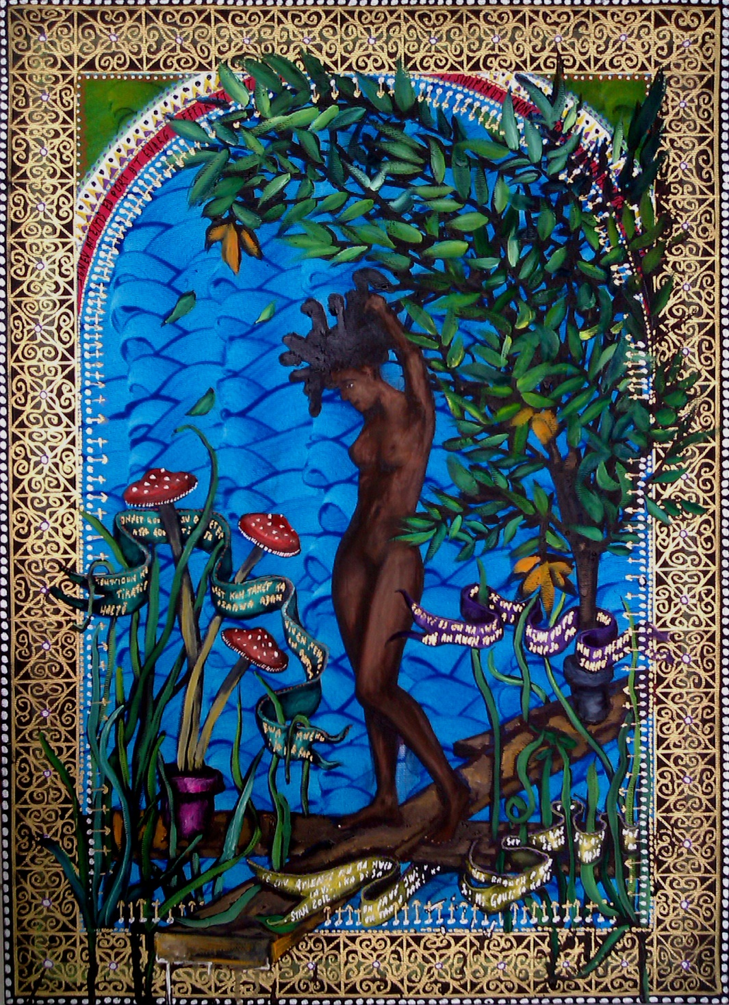
Vénus aux amanites
huile sur toile, 40 x 60 cm, 2013

Slide 27
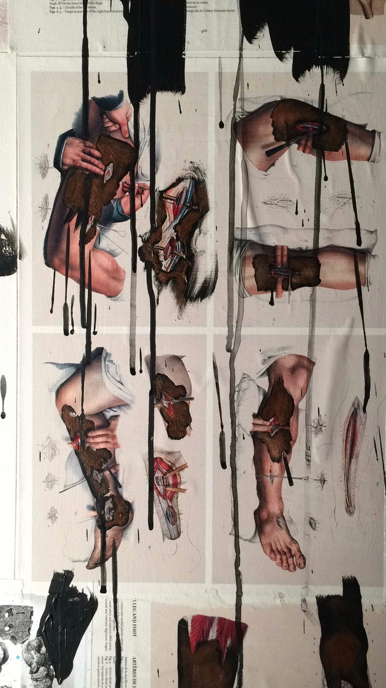
ANATOMIES D’UNE CULTURE GUADELOUPÉENNE
Technique mixte sur papier
Détail extrait d’un panneau du polyptique en 9 pièces

Slide 28
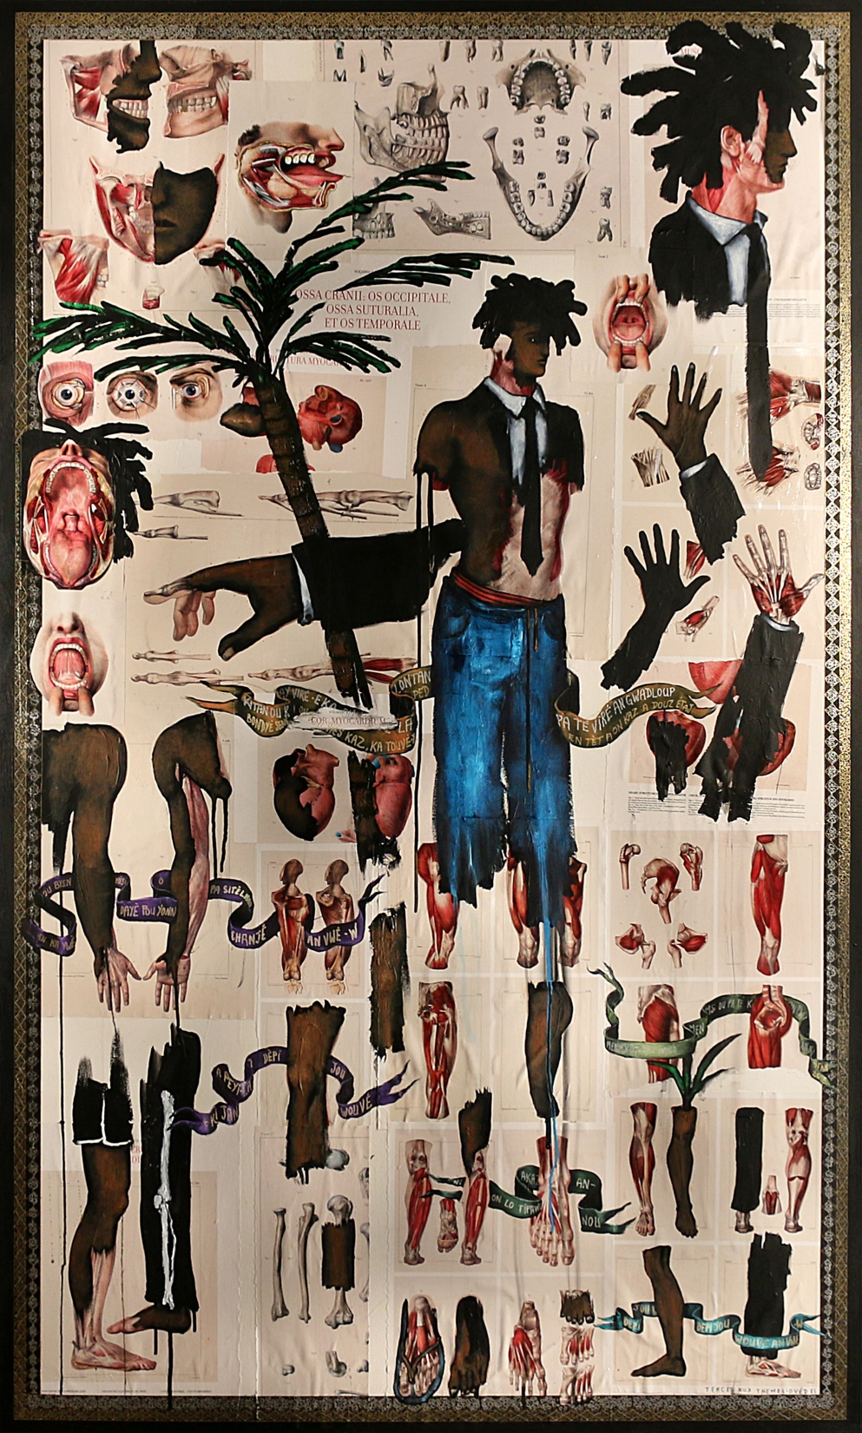
LE DÉVOILEMENT D’UN SECRET
Dimensions : 105x169 cm,
Huile, enluminures, maroufle sur toile, 2015

Slide 29
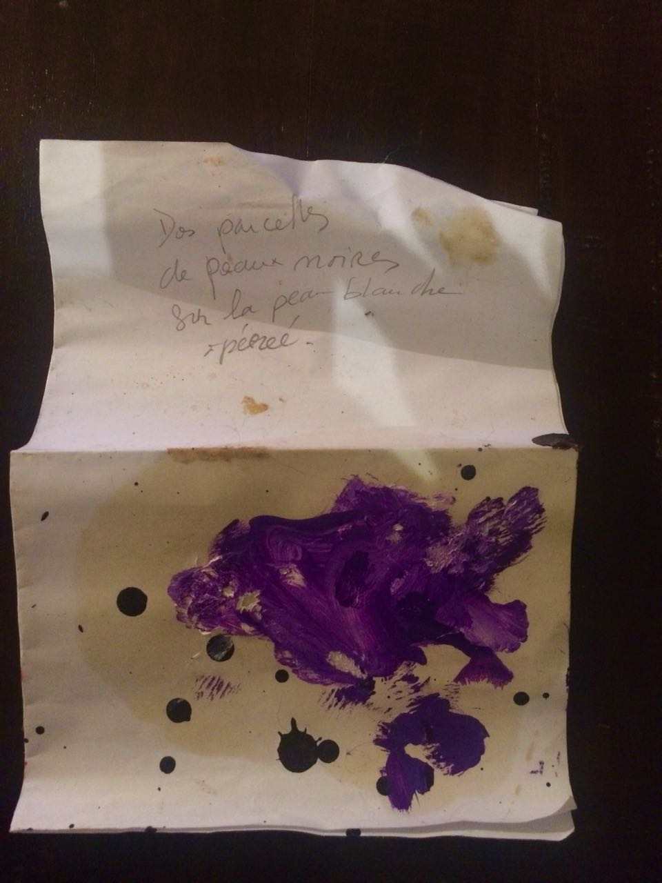
Pièce importante
Le testament artistique de Stan en quelques mots … et pigments

Slide 30
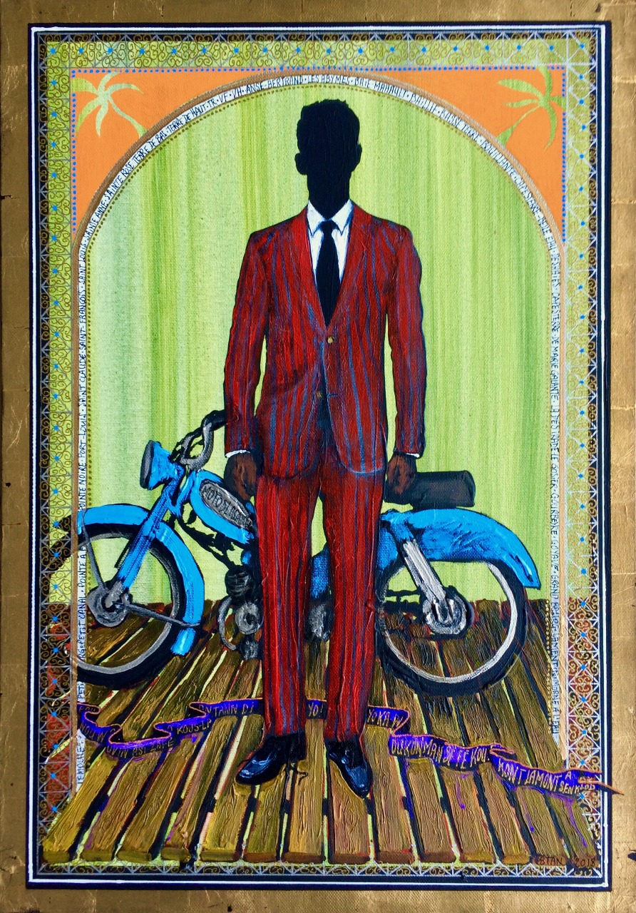
BILAN
Chez David Boxer comme chez Stan Musquer, les symboles d’une nouvelle to-peau-logie identitaire marquant suivant des perspectives distinctes mais convergentes la possibilité d’une réconciliation avec le passé.
Le Moi-peau sert de fil conducteur pour ré-enraciner les identités hybrides dans un discours de vérité. Il agit comme une frontière mouvante dont la sémioticité offre une latitude à à la renégociation et la rencontre. Cela étant, la vérité de l’être dans toute sa complexité et sa profondeur historique.
Car, comme nous le rappelle Glissant, « les Indes sont vérité ».

